Slide 1
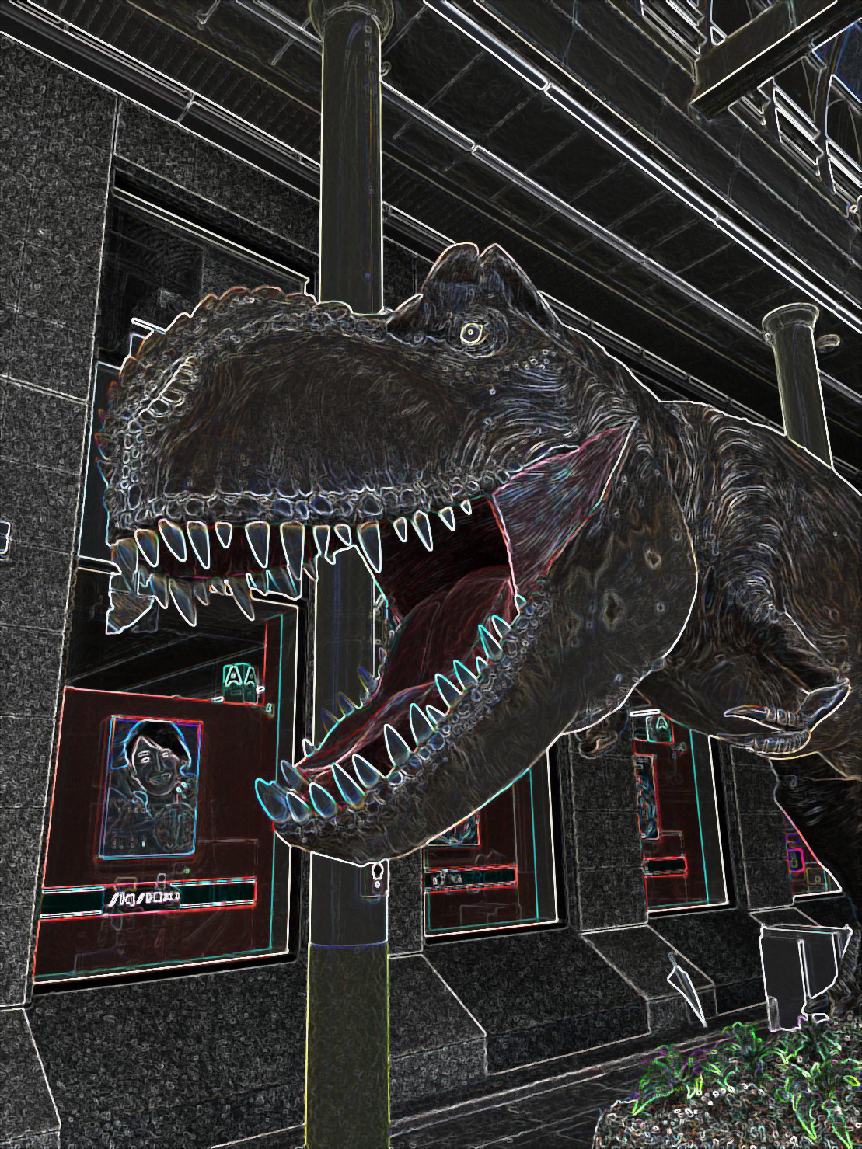
10/29(日)
13:00~16:00
CINEX地下ホール
＊岐阜高島屋前
恐竜絵画
コンクール展示会
こちらのイベントは、9月23日24日開催の柳ヶ瀬ジュラシックアーケードの際にご提出いただいた作品を展示しております。なお、コンクールの結果については、10月30日より柳ヶ瀬商店街のHPにもアップさせていただきます。
＊このイベントは、岐阜市岐阜県の補助を頂いて開催しております。
主催/柳ヶ瀬ジュラシックアーケード実行委員会(058-262-6261)

